Slide 1




DINAS PERUMAHAN RAKYAT DAN KAWASAN PERMUKIMAN
PROVINSI JAWA TENGAH
RAPAT KOORDINASI PELAKSANAAN
SERTIFIKASI DAN REGISTRASI PENGEMBANG PERUMAHAN (SRP2)
DI JAWA TENGAH
Semarang, 14 Agustus 2024

Slide 2





KETENTUAN UMUM
Sertifikasi Pengembang Perumahan adalah proses penilaian atas kemampuan usaha dibidang pembangunan perumahan dan kawasan permukiman. Kemampuan usaha sesuai dengan kualifikasi pengembang perumahan.
Sertifikat Pengembang Perumahan (SP2) adalah tanda bukti pengakuan atas kemampuan usaha Pengembang Perumahan dengan penetapan klasifikasi dan kualifikasi usaha, yang ditetapkan oleh Kepala Dinas yang mengurusi Bidang Perumahan/Permukiman (Pasal 15 ayat (2) huruf a)
Registrasi Pengembang Perumahan adalah pencatatan dan pemberian tanda registrasi oleh Menteri kepada Pengembang Perumahan yang memiliki kemampuan usaha yang dinyatakan dalam SP2.
Pengembang Perumahan dibagi dalam 3 kualifikasi, yaitu kualifikasi kecil, kualifikasi menengah, dan kualifikasi besar.
Tim SRP2 Provinsi mempunyai kewenangan untuk memproses Pengembang Perumahan tingkat menengah,

Slide 3
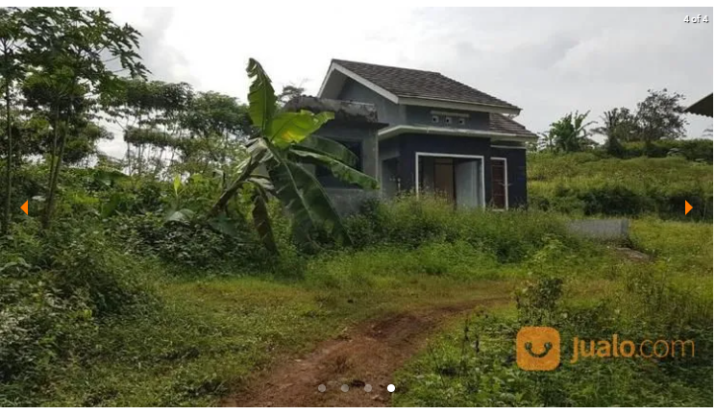
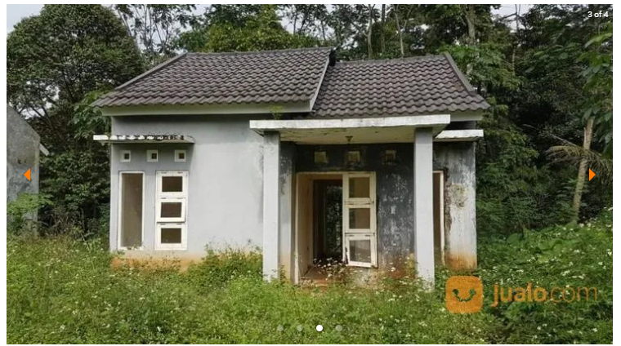
PERMASALAHAN PEMBANGUNAN PERUMAHAN
Terdapat bangunan perumahan yang sudah terbangun namun tidak ada penghuni (Rumah Hantu)
→ Menunggu diakuisisi oleh Pengembang lainnya.
Membangun perumahan tidak melihat potensi pasar/ belum siap PSU nya.
Membangun di lahan rawan bencana.
PSU terbengkalai yang tidak diserahterimakan.
Kualitas bangunan tidak memenuhi standar teknis:
Ingin memaksimalkan keuntungan
SDM/Tenaga yang tidak memadai/kompeten

Slide 4
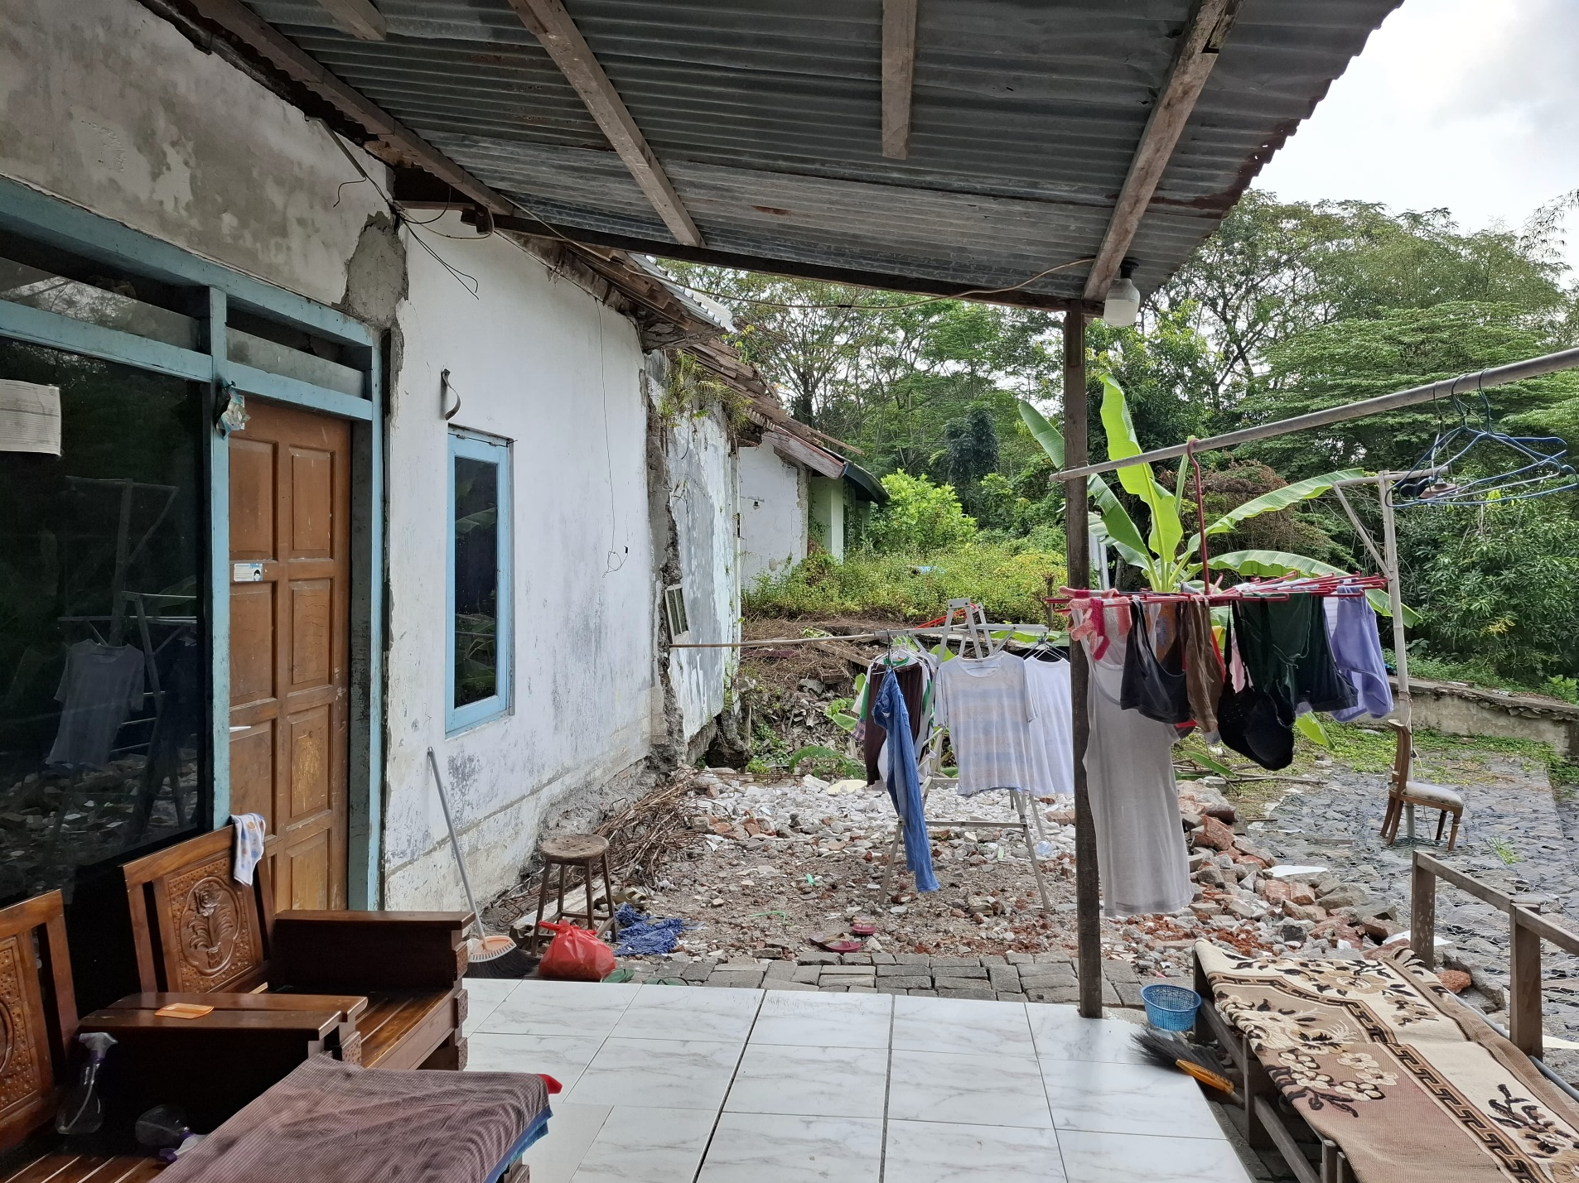
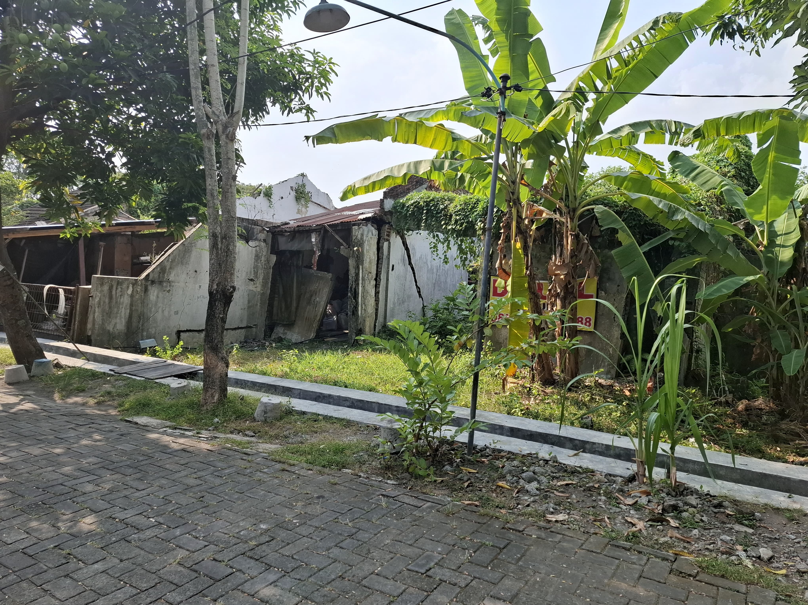
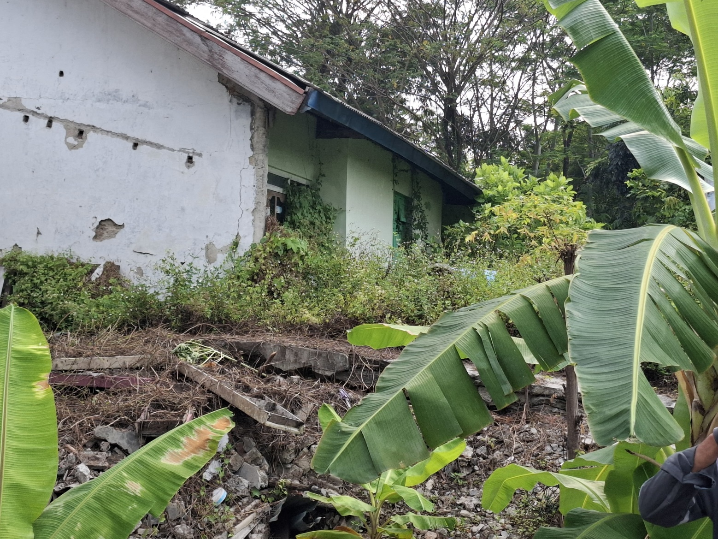
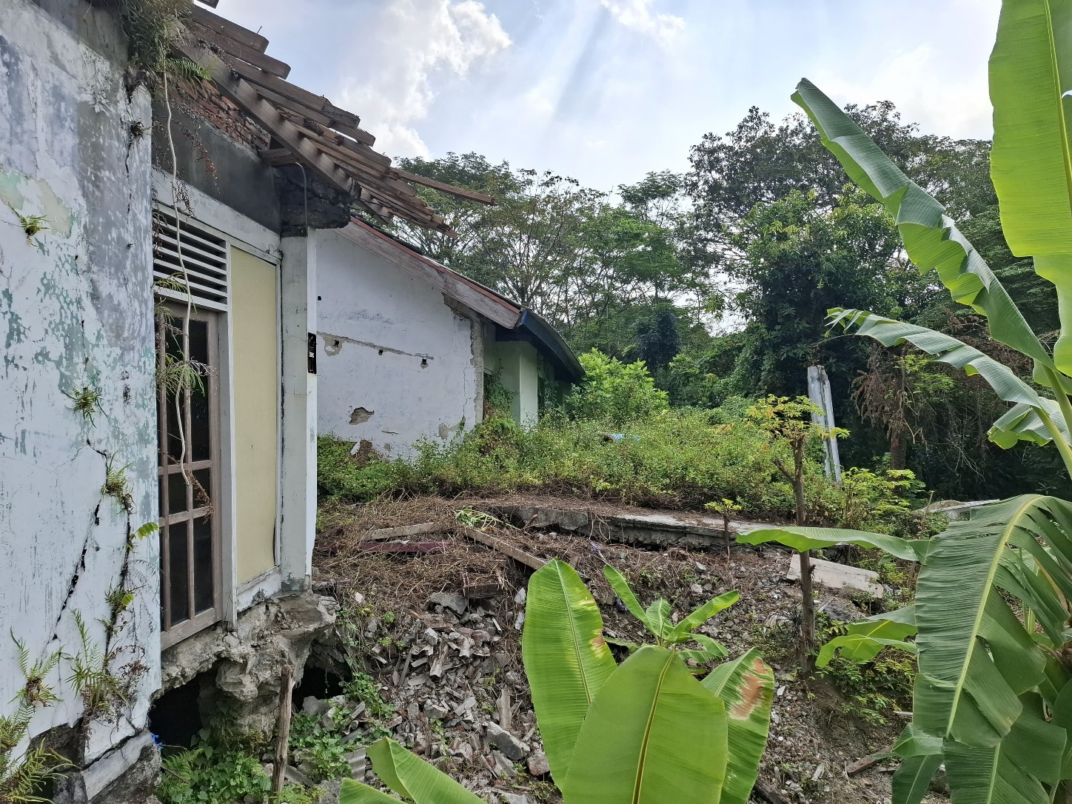
PERMASALAHAN PEMBANGUNAN PERUMAHAN
PEMBANGUNAN PERUMAHAN DITANAH GERAK
Di Kel. Sadeng
Kec. Gunungpati
Kota Semarang

Slide 5

DASAR HUKUM PELAKSANAAN SRP2
UU No. 1 Tahun 2011 tentang PERUMAHAN DAN KAWASAN PERMUKIMAN,
Pasal 13 huruf j disebutkan ➔ Pemerintah dalam melaksanakan pembinaan mempunyai tugas: melakukan sertifikasi, kualifikasi, klasifikasi, dan registrasi keahlian kepada orang atau badan yang menyelenggarakan pembangunan perumahan dan kawasan permukiman.
UU No. 23 Tahun 2014 tentang PEMERINTAHAN DAERAH,
Lampiran huruf D. Pembagian Urusan Pemerintahan Bidang Perumahan dan Kawasan Permukiman
Terdapat Sub Urusan Sertifikasi, Kualifikasi, Klasifikasi, dan Registrasi Bidang Perumahan dan Kawasan Permukiman
Permen PUPR No. 24/PRT/M/2018 tentang AKREDITASI DAN REGISTRASI ASOSIASI PENGEMBANG PERUMAHAN SERTA SERTIFIKASI DAN REGISTRASI PENGEMBANG PERUMAHAN
Ditetapkan tanggal 14 September 2018

Slide 6

TUJUAN SRP2
Meningkatkan layanan dan perlindungan kepada masyarakat dan konsumen, serta memastikan ketersediaan pasok perumahan;
Pembangunan PKP SESUAI RENCANA TATA RUANG;
Pembangunan PKP MEMILIKI PERIZINAN YANG JELAS;
Pembangunan PKP MEMPUNYAI TEKNIS BANGUNAN YANG LAYAK;
Pembangunan PKP terdapat PSU YANG AMAN DAN LAYAK.
Amanat UU, Perijinan di Pemkab/kota akan membutuhkan untuk menilai kompetensi pengembang, sebagai salah satu syarat pengajuan Perijinan
Dibutuhkan oleh Perbankan sebagai raport

Slide 7
TUJUAN PELAKSANAAN RAKOOR
MENGIDENTIFIKASI JUMLAH PENGEMBANG PERUMAHAN YANG ADA DI JAWA TENGAH – YANG MASIH AKTIF MEMBANGUN
PER KABUPATEN/KOTA
PER ASOSIASI

Slide 8

PELAKSANAAN SRP2 DI JAWA TENGAH
PEMBENTUKAN TIM PANITIA SELEKSI PEMBENTUKAN TIM SRP2
Pendataan awal Pengembang Perumahan
Pelaksanaan SRP2
Pembentukan Tim SRP2
Pembuatan Petunjuk Teknis & SE Pelaksanaan SRP2
1
2
3
4
5

Slide 9
4
PENDATAAN AWAL PP
SUMBER: SIRENG, 5 Agustus 2024
JUMLAH PP = 1.672
16 Asosiasi (tanpa PERUMNAS)

Slide 10
PENDATAAN AWAL PP
NO | KABUPATEN / KOTA | HIMPERRA | APERNAS | REI | APERSI | APPERINDO | APPERNAS JAYA | DEPRINDO | ASPRUMNAS | ADPS | HIPNU | PIN | PERWIRANUSA | APSI | ASPPRIN | PI | APEPPI | PERUMNAS | (blank) | Grand Total
1 | Kab. Banjarnegara |  | 5 | 2 | 1 |  |  |  |  |  |  |  |  |  | 1 |  | 1 |  |  | 10
2 | Kab. Banyumas | 8 | 6 | 55 | 9 | 7 | 1 | 1 | 6 | 1 |  |  | 1 | 2 |  |  |  |  |  | 97
3 | Kab. Batang | 13 | 30 | 9 | 2 |  | 3 |  |  |  | 1 |  |  |  |  |  |  |  |  | 58
4 | Kab. Blora |  |  | 1 |  |  | 1 | 1 |  |  | 1 | 1 |  |  |  |  |  |  |  | 5
5 | Kab. Boyolali | 12 | 10 | 6 | 8 | 9 | 1 |  |  |  |  |  |  |  |  | 1 |  |  | 1 | 48
6 | Kab. Brebes | 10 | 16 | 12 | 9 |  |  | 3 |  |  |  |  | 1 |  |  |  |  |  | 1 | 52
7 | Kab. Cilacap | 11 | 5 | 9 | 4 | 3 | 3 | 2 | 2 | 2 | 2 |  |  |  | 2 |  |  |  |  | 45
8 | Kab. Demak | 19 | 9 | 3 | 2 | 1 | 2 |  |  |  |  | 1 |  |  |  |  |  | 1 | 1 | 39
9 | Kab. Grobogan | 13 | 1 | 3 | 2 |  |  |  |  | 1 |  |  |  |  |  |  |  |  |  | 20
10 | Kab. Jepara | 8 | 6 | 1 | 3 |  |  | 2 | 1 |  |  | 2 |  |  |  |  |  |  |  | 23
11 | Kab. Karanganyar | 9 | 21 | 15 | 16 | 4 |  | 1 | 4 | 1 | 1 |  |  |  |  |  |  | 1 |  | 73
12 | Kab. Kebumen | 1 | 1 | 5 | 4 |  |  | 1 |  |  |  |  |  |  |  |  |  |  |  | 12
13 | Kab. Kendal | 70 | 9 | 5 | 2 |  |  | 1 |  |  |  |  |  |  |  |  |  |  |  | 87
14 | Kab. Klaten | 8 | 4 | 6 | 12 | 4 | 2 | 2 |  |  |  |  |  | 1 |  |  |  |  |  | 39
15 | Kab. Kudus | 1 |  | 4 | 4 |  | 1 |  |  |  | 3 |  |  |  |  |  |  |  |  | 13
16 | Kab. Magelang | 5 | 1 | 5 | 39 |  | 1 | 1 |  |  |  |  |  |  |  |  |  |  |  | 52
17 | Kab. Pati | 7 |  | 12 |  |  |  |  |  | 1 |  | 7 |  |  |  |  |  |  |  | 27
18 | Kab. Pekalongan | 23 | 66 | 2 | 1 |  | 4 |  |  |  | 1 |  | 1 |  |  |  |  |  |  | 98
19 | Kab. Pemalang | 19 | 17 | 5 | 1 |  | 1 |  |  |  |  |  |  |  |  |  |  |  |  | 43
20 | Kab. Purbalingga |  | 2 | 10 | 3 |  |  | 3 | 1 | 1 |  |  |  |  |  |  |  |  |  | 20
21 | Kab. Purworejo | 3 |  |  | 16 | 3 | 2 |  | 1 |  |  |  |  | 1 |  |  |  |  | 1 | 27
22 | Kab. Rembang | 4 | 1 | 2 | 3 |  |  |  |  |  |  | 1 |  |  |  |  |  |  |  | 11
23 | Kab. Semarang | 26 | 2 | 17 | 5 |  |  |  |  | 4 |  |  |  |  |  |  |  |  | 1 | 55
24 | Kab. Sragen | 23 | 2 | 2 |  | 2 |  |  | 1 |  |  |  |  |  |  |  |  |  |  | 30
25 | Kab. Sukoharjo | 8 | 18 | 25 | 29 | 8 | 1 | 2 |  | 2 | 1 |  | 1 |  |  |  |  |  |  | 95
26 | Kab. Tegal | 9 | 41 | 13 | 7 |  |  | 1 | 2 | 1 |  |  | 1 |  | 1 | 1 |  |  |  | 77
27 | Kab. Temanggung | 3 |  | 2 | 19 |  |  |  |  |  |  |  |  |  |  |  | 1 |  |  | 25
28 | Kab. Wonogiri | 1 | 3 | 2 | 2 |  |  |  | 2 | 1 |  |  | 1 |  |  |  |  |  | 1 | 13
29 | Kab. Wonosobo | 9 | 2 | 2 | 6 | 1 |  | 2 |  |  |  |  |  |  |  | 1 | 1 |  |  | 24
30 | Kota Magelang | 1 | 1 | 5 | 5 | 1 | 5 |  |  |  |  |  |  |  |  |  |  |  |  | 18
31 | Kota Pekalongan | 13 | 47 | 6 | 1 |  | 2 |  |  |  | 3 |  |  |  |  |  |  |  |  | 72
32 | Kota Salatiga | 7 | 1 | 6 | 3 |  |  |  |  |  |  |  | 1 |  |  |  |  |  |  | 18
33 | Kota Semarang | 91 | 32 | 63 | 24 |  | 5 | 5 | 3 | 8 |  | 1 | 1 | 1 | 1 | 1 |  | 1 | 2 | 239
34 | Kota Surakarta | 14 | 16 | 8 | 14 | 2 | 4 |  | 1 | 1 |  |  |  |  |  |  |  |  | 1 | 61
35 | Kota Tegal |  | 12 | 6 | 5 |  |  | 1 | 1 | 1 |  |  | 1 | 1 |  |  |  |  | 1 | 29
-- | (Blank) |  |  | 13 | 2 | 1 |  |  |  |  |  |  |  |  |  |  |  |  | 1 | 17
 | Grand Total | 449 | 387 | 342 | 263 | 46 | 39 | 29 | 25 | 25 | 13 | 13 | 9 | 6 | 5 | 4 | 3 | 3 | 11 | 1.672

Slide 11
PENDATAAN AWAL PP
Sudah Pernah berkirim surat ke Asosiasi Pengembang untuk IDENTIFIKASI PP AKTIF. Melalui Surat Ka.Dinas No.473/1366 Tanggal 19 April 2024.
yang kembali : 56 Pengembang Perumahan.
ASOSIASI | JUMLAH YANG MENGISI
REI | 7
APERNAS | 34
APSI | 2
4. APPERNAS JAYA | 2
PIN | 3
ASPRUMNAS | 3
HIMPERRA | 1
8. APERSI | 4
JUMLAH | 56
TUJUAN PENDATAAN:
Identifikasi jumlah pengembang di Provinsi Jawa Tengah, terutama Pengembang AKTIF

Slide 12
PENGEMBANG PERUMAHAN
16 ASOSIASI PENGEMBANG PERUMAHAN;
7 KOMISARIAT REI;
5 DPD APERNAS;
8 DPC HIMPERRA;
6 KORWIL APERSI.
TIM SRP2 TINGKAT DAERAH PROVINSI
REI | APERNAS | HIMPERRA | APERSI
Komisariat Semarang Komisariat Solo Komisariat Kudus Komisariat Kedu Komisariat Pekalongan Komisariat Tegal Komisariat Banyumas | DPD Semarang Raya DPD Solo Raya DPD Pekalongan Raya DPD Tegal Raya DPD Banyumas | DPC 1 DPC 2 DPC 3 DPC 4 DPC 5 DPC 6 DPC 7 DPC 8 | Korwil Semarang Korwil Solo Raya Korwil Magelang Korwil Brebes Korwil Banyumas Korwil Purworejo

Slide 13
PENDATAAN AWAL PP
NO | KABUPATEN / KOTA | HIMPERRA | APERNAS | REI | APERSI | APPERINDO | APPERNAS JAYA | DEPRINDO | ASPRUMNAS | ADPS
1 | Kab. Banjarnegara |  | 5 | 2 | 1
2 | Kab. Banyumas | 8 | 6 | 55 | 9 | 7 | 1 | 1 | 6 | 1
3 | Kab. Batang | 13 | 30 | 9 | 2 |  | 3
4 | Kab. Blora |  |  | 1 |  |  | 1 | 1
5 | Kab. Boyolali | 12 | 10 | 6 | 8 | 9 | 1
6 | Kab. Brebes | 10 | 16 | 12 | 9 |  |  | 3
7 | Kab. Cilacap | 11 | 5 | 9 | 4 | 3 | 3 | 2 | 2 | 2
8 | Kab. Demak | 19 | 9 | 3 | 2 | 1 | 2
9 | Kab. Grobogan | 13 | 1 | 3 | 2 |  |  |  |  | 1
10 | Kab. Jepara | 8 | 6 | 1 | 3 |  |  | 2 | 1
11 | Kab. Karanganyar | 9 | 21 | 15 | 16 | 4 |  | 1 | 4 | 1
12 | Kab. Kebumen | 1 | 1 | 5 | 4 |  |  | 1
13 | Kab. Kendal | 70 | 9 | 5 | 2 |  |  | 1
14 | Kab. Klaten | 8 | 4 | 6 | 12 | 4 | 2 | 2
15 | Kab. Kudus | 1 |  | 4 | 4 |  | 1
16 | Kab. Magelang | 5 | 1 | 5 | 39 |  | 1 | 1
17 | Kab. Pati | 7 |  | 12 |  |  |  |  |  | 1
18 | Kab. Pekalongan | 23 | 66 | 2 | 1 |  | 4
19 | Kab. Pemalang | 19 | 17 | 5 | 1 |  | 1
20 | Kab. Purbalingga |  | 2 | 10 | 3 |  |  | 3 | 1 | 1
 | Grand Total | 449 | 387 | 342 | 263 | 46 | 39 | 29 | 25 | 25

Slide 14
PENDATAAN AWAL PP
NO | KABUPATEN / KOTA | HIMPERRA | APERNAS | REI | APERSI | APPERINDO | APPERNAS JAYA | DEPRINDO | ASPRUMNAS | ADPS
21 | Kab. Purworejo | 3 |  |  | 16 | 3 | 2 |  | 1
22 | Kab. Rembang | 4 | 1 | 2 | 3
23 | Kab. Semarang | 26 | 2 | 17 | 5 |  |  |  |  | 4
24 | Kab. Sragen | 23 | 2 | 2 |  | 2 |  |  | 1
25 | Kab. Sukoharjo | 8 | 18 | 25 | 29 | 8 | 1 | 2 |  | 2
26 | Kab. Tegal | 9 | 41 | 13 | 7 |  |  | 1 | 2 | 1
27 | Kab. Temanggung | 3 |  | 2 | 19
28 | Kab. Wonogiri | 1 | 3 | 2 | 2 |  |  |  | 2 | 1
29 | Kab. Wonosobo | 9 | 2 | 2 | 6 | 1 |  | 2
30 | Kota Magelang | 1 | 1 | 5 | 5 | 1 | 5
31 | Kota Pekalongan | 13 | 47 | 6 | 1 |  | 2
32 | Kota Salatiga | 7 | 1 | 6 | 3
33 | Kota Semarang | 91 | 32 | 63 | 24 |  | 5 | 5 | 3 | 8
34 | Kota Surakarta | 14 | 16 | 8 | 14 | 2 | 4 |  | 1 | 1
35 | Kota Tegal |  | 12 | 6 | 5 |  |  | 1 | 1 | 1
-- | (Blank) |  |  | 13 | 2 | 1
 | Grand Total | 449 | 387 | 342 | 263 | 46 | 39 | 29 | 25 | 25

Slide 15
PENDATAAN AWAL PP
NO | KABUPATEN / KOTA | HIPNU | PIN | PERWIRANUSA | APSI | ASPPRIN | PI | APEPPI | PERUMNAS | (blank) | Grand Total
1 | Kab. Banjarnegara |  |  |  |  | 1 |  | 1 |  |  | 10
2 | Kab. Banyumas |  |  | 1 | 2 |  |  |  |  |  | 97
3 | Kab. Batang | 1 |  |  |  |  |  |  |  |  | 58
4 | Kab. Blora | 1 | 1 |  |  |  |  |  |  |  | 5
5 | Kab. Boyolali |  |  |  |  |  | 1 |  |  | 1 | 48
6 | Kab. Brebes |  |  | 1 |  |  |  |  |  | 1 | 52
7 | Kab. Cilacap | 2 |  |  |  | 2 |  |  |  |  | 45
8 | Kab. Demak |  | 1 |  |  |  |  |  | 1 | 1 | 39
9 | Kab. Grobogan |  |  |  |  |  |  |  |  |  | 20
10 | Kab. Jepara |  | 2 |  |  |  |  |  |  |  | 23
11 | Kab. Karanganyar | 1 |  |  |  |  |  |  | 1 |  | 73
12 | Kab. Kebumen |  |  |  |  |  |  |  |  |  | 12
13 | Kab. Kendal |  |  |  |  |  |  |  |  |  | 87
14 | Kab. Klaten |  |  |  | 1 |  |  |  |  |  | 39
15 | Kab. Kudus | 3 |  |  |  |  |  |  |  |  | 13
16 | Kab. Magelang |  |  |  |  |  |  |  |  |  | 52
17 | Kab. Pati |  | 7 |  |  |  |  |  |  |  | 27
18 | Kab. Pekalongan | 1 |  | 1 |  |  |  |  |  |  | 98
19 | Kab. Pemalang |  |  |  |  |  |  |  |  |  | 43
20 | Kab. Purbalingga |  |  |  |  |  |  |  |  |  | 20
 | Grand Total | 13 | 13 | 9 | 6 | 5 | 4 | 3 | 3 | 11 | 1.672

Slide 16
PENDATAAN AWAL PP
NO | KABUPATEN / KOTA | HIPNU | PIN | PERWIRANUSA | APSI | ASPPRIN | PI | APEPPI | PERUMNAS | (blank) | Grand Total
21 | Kab. Purworejo |  |  |  | 1 |  |  |  |  | 1 | 27
22 | Kab. Rembang |  | 1 |  |  |  |  |  |  |  | 11
23 | Kab. Semarang |  |  |  |  |  |  |  |  | 1 | 55
24 | Kab. Sragen |  |  |  |  |  |  |  |  |  | 30
25 | Kab. Sukoharjo | 1 |  | 1 |  |  |  |  |  |  | 95
26 | Kab. Tegal |  |  | 1 |  | 1 | 1 |  |  |  | 77
27 | Kab. Temanggung |  |  |  |  |  |  | 1 |  |  | 25
28 | Kab. Wonogiri |  |  | 1 |  |  |  |  |  | 1 | 13
29 | Kab. Wonosobo |  |  |  |  |  | 1 | 1 |  |  | 24
30 | Kota Magelang |  |  |  |  |  |  |  |  |  | 18
31 | Kota Pekalongan | 3 |  |  |  |  |  |  |  |  | 72
32 | Kota Salatiga |  |  | 1 |  |  |  |  |  |  | 18
33 | Kota Semarang |  | 1 | 1 | 1 | 1 | 1 |  | 1 | 2 | 239
34 | Kota Surakarta |  |  |  |  |  |  |  |  | 1 | 61
35 | Kota Tegal |  |  | 1 | 1 |  |  |  |  | 1 | 29
-- | (Blank) |  |  |  |  |  |  |  |  | 1 | 17
 | Grand Total | 13 | 13 | 9 | 6 | 5 | 4 | 3 | 3 | 11 | 1.672

Slide 17
PENGEMBANG PERUMAHAN HIMPERRA JAWA TENGAH ➔ 449
DPC 1 : Iqbal Hanafi (143) | DPC 2 : Joko Suryono (70) | DPC 3 : Teguh Slamet (21) | DPC 4 : Sigid Sugih Harjo (75)
Kota Semarang – 91 Kab. Semarang – 26 Salatiga – 7 Demak – 19 | Kendal – 70 | Kota Magelang – 1 Kab. Magelang – 5 Temanggung – 3 Wonosobo – 9 Purworejo – 3 Purwokerto – 0 Banjarnegara – 0 | Surakarta – 14 Boyolali – 12 Klaten – 8 Sukoharjo – 8 Wonogiri – 1 Karangayar – 9 Sragen – 23
DPC 5 : Muhtasor (68) | DPC 6 : Habil Mubarok (33) | DPC 7 : Abi Zulfikar (20) | DPC 8 : Imam Syafii (19)
Batang – 13 Kota Pekalongan – 13 Kab. Pekalongan – 23 Pemalang – 19 | Kudus – 1 Pati – 7 Jepara – 8 Grobohan – 13 Blora – 0 Rembang – 4 | Purbalingga – 0 Cilacap – 11 Banyumas – 8 Kebumen – 1 Bumiayu – 0 | Kota Tegal – 0 Kab. Tegal – 9 Brebes – 10 = 20
ADA = 369 (SIRENG)
MOHON KLARIFIKASI JUMLAH

Slide 18
PENGEMBANG PERUMAHAN APERNAS JAWA TENGAH ➔ 387
DPD Semarang Raya: Bp.Eko Purwanto (44) | DPD Solo Raya: ketua Pak Budiono (61) | DPD Pekalongan Raya: ketua Pak Ari (160) | DPD Banyumas: ketua Pak Suhud (16) | DPD Tegal Raya: ketua Bu Raras Ayu/ Bu Edi (69)
Kota Semarang – 32 Kab. Semarang – 2 Kab. Kendal – 9 Salatiga – 1 KENDAL + KOTA SEMARANG = 14 | Kota Surakarta – 16 Sukoharjo – 18 Karanganyar – 21 Klaten – 4 Magelang – (Kota 1, Kab 1) | Kota Pekalongan – 47 Kab. Pekalongan – 66 Pemalang – 17 Batang – 30 Weleri – 0 = 76 | Kab. Banyumas – 6 Purwokerto – 0 Cilacap – 5 Banjarnegara – 5 | Kota Tegal – 12 Kab. Tegal – 41 Slawi – 0 Brebes – 16 = 57
MOHON KLARIFIKASI JUMLAH

Slide 19
PENGEMBANG PERUMAHAN REI JAWA TENGAH ➔ 342
Komisariat Semarang: dr. Ahmad Arifin (97) | Komisariat Kudus : Ibnu Kurniawan (20) | Komisariat Solo: Oma Nuryanto (64) | Komisariat Kedu : Fajar Setiadi (14) | Komisariat Pekalongan: Rokhny Russeno (22) | Komisariat Banyumas : Said Mucshin (81) | Komisariat Tegal : Kasriyanto (31)
Kota Smg – 63 Kab Smg – 17 Kendal – 5 Demak – 3 Grobogan – 3 Salatiga – 6 | Kudus – 4 Pati – 1 2 Jepara – 1 Rembang – 2 Blora – 1 | Surakarta – 8 Sragen – 2 Sukoharjo – 25 Boyolali – 6 Klaten – 6 Krnganyar – 15 Wonogiri – 2 | Kota Mglang – 5 Kab. Mglang – 5 Tmnggung – 2 Wonosobo – 2 Purworejo – 0 | Kota Pklgn – 6 Kab. Pklgn – 2 Batang – 9 Pemalang – 5 | Banyumas – 55 Prbalingga – 10 Banjar – 2 Kebumen – 5 Cilacap – 9 | Kota Tegal – 6 Kab Tegal – 13 Brebes – 12
TOTAL = 214

Slide 20
PENGEMBANG PERUMAHAN APERSI JAWA TENGAH ➔ 263
Korwil Semarang: Yudhi Nugroho (48) = 46 (18 T.Aktif) | Korwil Solo Raya: Samari, ST (81) = 75 (19 T.Aktif) | Korwil Purworejo: Rachmad Santoso (20) = 18 (14 T.Aktif) | Korwil Brebes: Dimas Uji P. H. M., ST (26) = 21 (3 T.Aktif) | Korwil Banyumas: Pak Agus (17) = 12 (9 T.Aktif) | Korwil Matew: Satria Ginting (69) = 57 (25 T.Aktif)
Kota Smg – 24 Kab. Smg – 5 Blora – 0 Salatiga – 3 Kab. Kendal – 2 Kab. Grbgan – 2 Kab. Kudus - 4 Kab. Jepara – 3 Kab. Pati – 0 Kab. Demak – 2 Kab. Rembang – 3 | Surakarta – 14 Boyolali – 8 Sukoharjo – 29 Karanganyar – 16 Wonogiri – 2 Sragen – 0 Klaten – 12 | Purworejo – 16 Gombong – 0 Kebumen – 4 | Brebes – 9 Batang – 2 Tegal – (Kota 5, Kab 7) Pemalang – 1 Pekalongan – (Kota 1, Kab 1) | Banyumas – 9 Purbalingga – 3 Banjarnegara – 1 Cilacap – 4 | Magelang – (Kota 5, Kab 39) Temanggung – 19 Wonosobo – 6
229 : MOHON KLARIFIKASI JUMLAH

Slide 21
PENGEMBANG PERUMAHAN
DPP APPERNAS JAYA Jawa Tengah (Jumlah 39)
DPW DEPRINDO Jawa Tengah (Jumlah 29)
DPW APPERINDO Jawa Tengah (Jumlah 46)
DPW ASPRUMNAS Jawa Tengah (Jumlah 25)
DPW PERWIRANUSA Jawa Tengah (Tidak Hadir) (Jumlah 9)
DPD ADPS Jawa Tengah (Jumlah 25)
DPW PARSINDO Jawa Tengah (Jumlah)
DPW HIPNU Jawa Tengah (Jumlah 13)
DPD APSI Jawa Tengah (Jumlah 6)
DPD PIN Jawa Tengah (Jumlah 13)
DPD ASPPRIN Jawa Tengah (Belum Konfirmasi) (Jumlah 5)
DPD PI Jawa Tengah (Tidak Bisa Dihubungi) (Jumlah 4)
DPD REI (Jumlah 342)
DPD HIMPERRA (Jumlah 449)
DPD APERSI (Jumlah 263)
DPW APERNAS (Jumlah 387)
Link Data Pengembang
https://s.id/data_pengembang

Slide 22
https://s.id/data_pengembang
LINK PENDATAAN PENGEMBANG
Nama | Asosiasi | Status Registrasi | Alamat | Nomor Telepon | Kabupaten / Kota | Status Aktif | Nama PIC | No HP | KET.
Saudi | ADPS | Ya | Jl. Alamat | 0812.345.6789 | Kota Smg | AKTIF | Saudi | MOHON DIISI | AKTIF/TIDAK AKTIF MENURUT BP/IBU
KETERANGAN PENGISIAN:
MEMBERIKAN LANGSUNG Data Pengembang yang terdaftar di WILAYAH masing-masing
Nama PENGEMBANG / NAMA PT.
Alamat
Kabupaten/Kota
Nama PIC
No.HP PIC
MENGOREKSI PADA LINK
Untuk yang sudah TIDAK DITEMUKAN -> BLOK MERAH dan diberi KETERANGAN
Untuk yang sudah TIDAK AKTIF VERSI PENGEMBANG -> BLOK KUNING dan diberi KETERANGAN
Penambahan dapat langsung ditambahkan dibawah
Perubahan dapat langsung dilakukan dengan memberi tanda BLOK KUNING

Slide 23
BEBERAPA HAL YANG DITEMUKAN:
Pada Asosiasi ADPS → Nama diisi nama PIC
APEPI → ada 3 anggota, tidak teregistrasi, tidak aktif (BAGAIMANA?)
KENAPA ADA YANG TIDAK TEREGISTRASI → ARTINYA?
TIDAK TEREGISTRASI → PASTI TIDAK AKTIF? Yang membedakan apa?
Ada No.Registrasi, Tetapi Status Registrasi TIDAK → HIMPERRA dan HIPNU (maksudnya ?)
APSI → 6 Anggota, yang aktif hanya 1

Slide 24




T E R I M A K A S I H

Slide 25
PELAKSANAAN SRP2 DI JAWA TENGAH
PEMBENTUKAN TIM PANITIA SELEKSI PEMBENTUKAN TIM SRP2
Pendataan awal Pengembang Perumahan
Pelaksanaan SRP2
Pembentukan Tim SRP2
Pembuatan Petunjuk Teknis & SE Pelaksanaan SRP2
1
2
3
4
5

Slide 26
MANFAAT SRP2 BAGI PENGEMBANG
Memiliki SDM/Tim yang mempunyai kualifikasi dalam pembangunan perumahan
Meningkatkan layanan

Slide 27
5
PELAKSANAAN SRP2
SE Gubernur tentang Pelaksanaan SRP2 di Provinsi Jawa Tengah
SE Gubernur Jateng No.594.3/0004967, 2 Juli 2024. Tentang Pelaksanaan SRP2 di Provinsi Jawa Tengah
Alur Pelaksanaan SRP2
Teknis Pelaksanaan SRP2
Memiliki Sertifikat Kompetensi Kinerja Kusus Bidang Pembangunan Perumahan dan Permukiman Layak Huni
Mendaftar SRP2 dan Melengkapi form ke Asosiasi PP
Sosialisasi ke PP
Verifikasi dan Penerbitan SP2

Slide 28
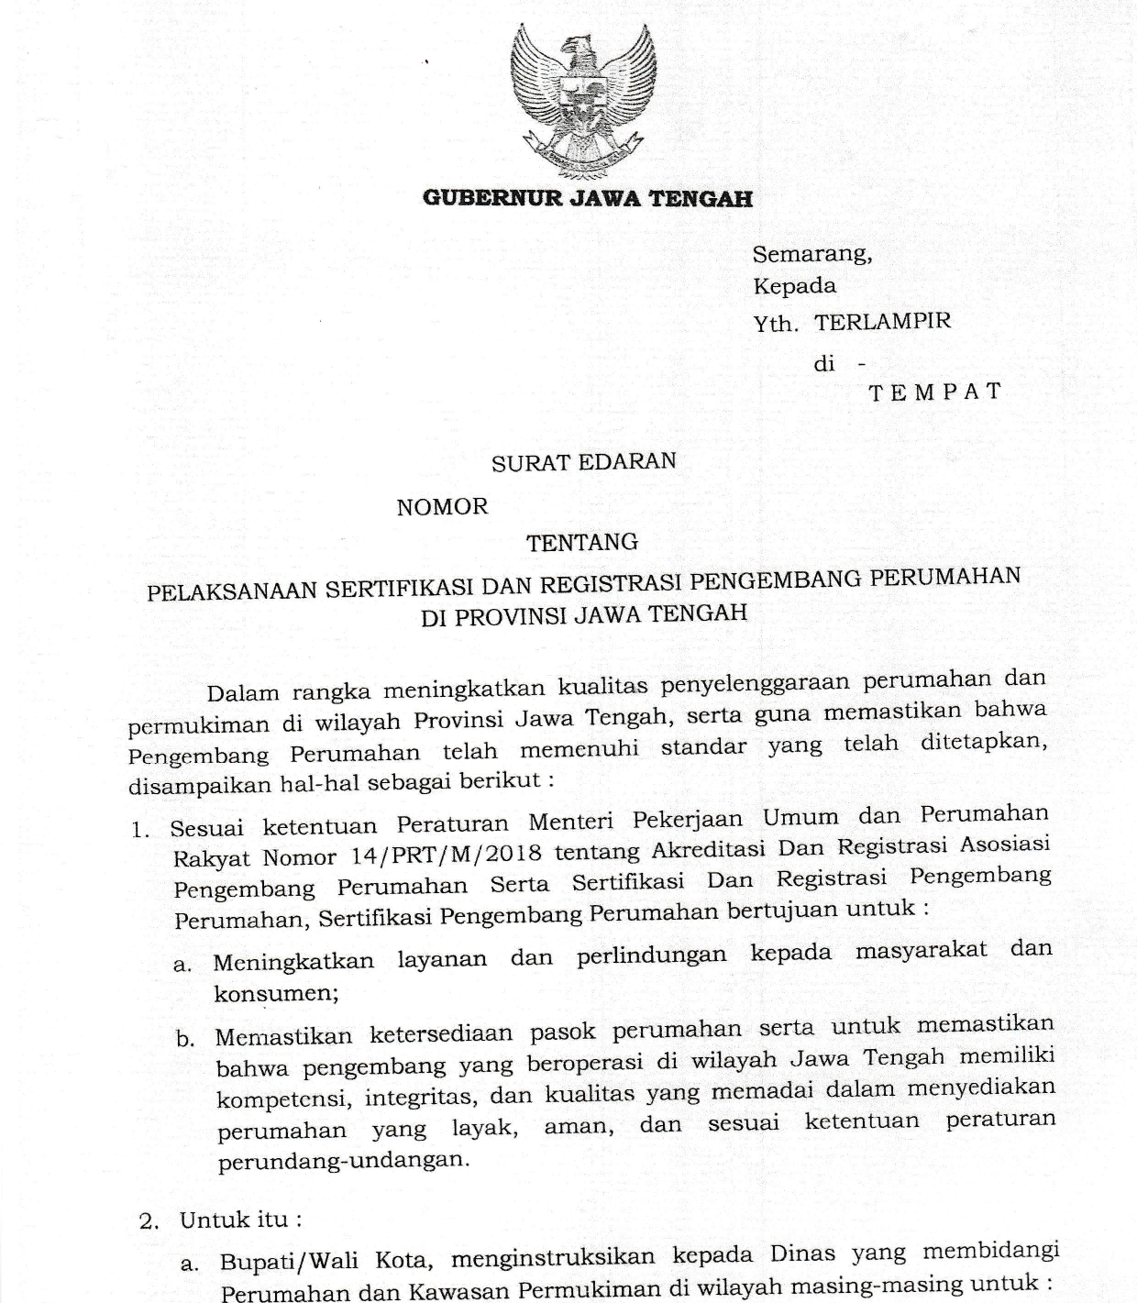
1
SE GUBERNUR JATENG No. 594.3/0004967, 2 Juli 2024
Tentang Pelaksanaan SRP2 di Provinsi Jawa Tengah
TUJUAN
Meningkatkan kualitas penyelenggaraan perumahan dan permukiman di wilayah Provinsi Jawa Tengah,
Memastikan bahwa pengembang perumahan memenuhi standar yang telah ditetapkan.
Meningkatkan layanan dan perlindungan kepada masyarakat dan konsumen,
Memastikan ketersediaan pasok perumahan serta untuk memastikan bahwa pengembang yang beroperasi di wilayah Jawa Tengah memiliki kompetensi, integritas, dan kualitas yang memadai dalam menyediakan perumahan yang layak, aman, dan sesuai dengan peraturan perundang-undangan yang berlaku

Slide 29
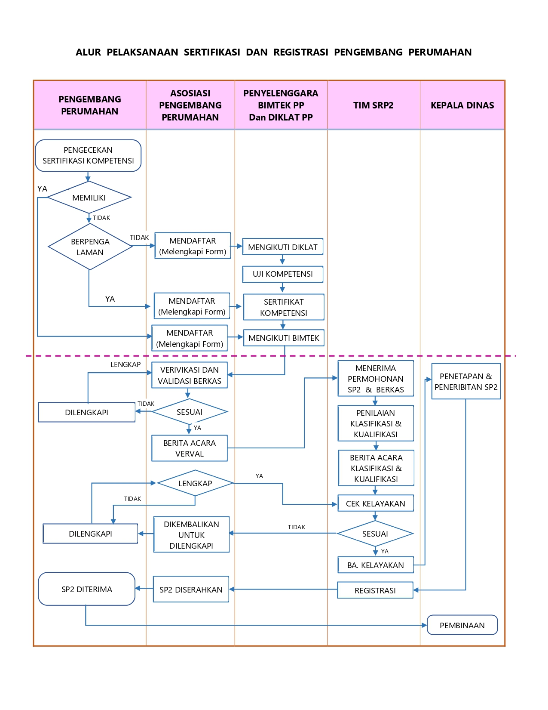
2
ALUR PELAKSANAAN SRP2
BAGIAN PERTAMA

Slide 30
2
ALUR PELAKSANAAN SRP2
BAGIAN KEDUA

Slide 31
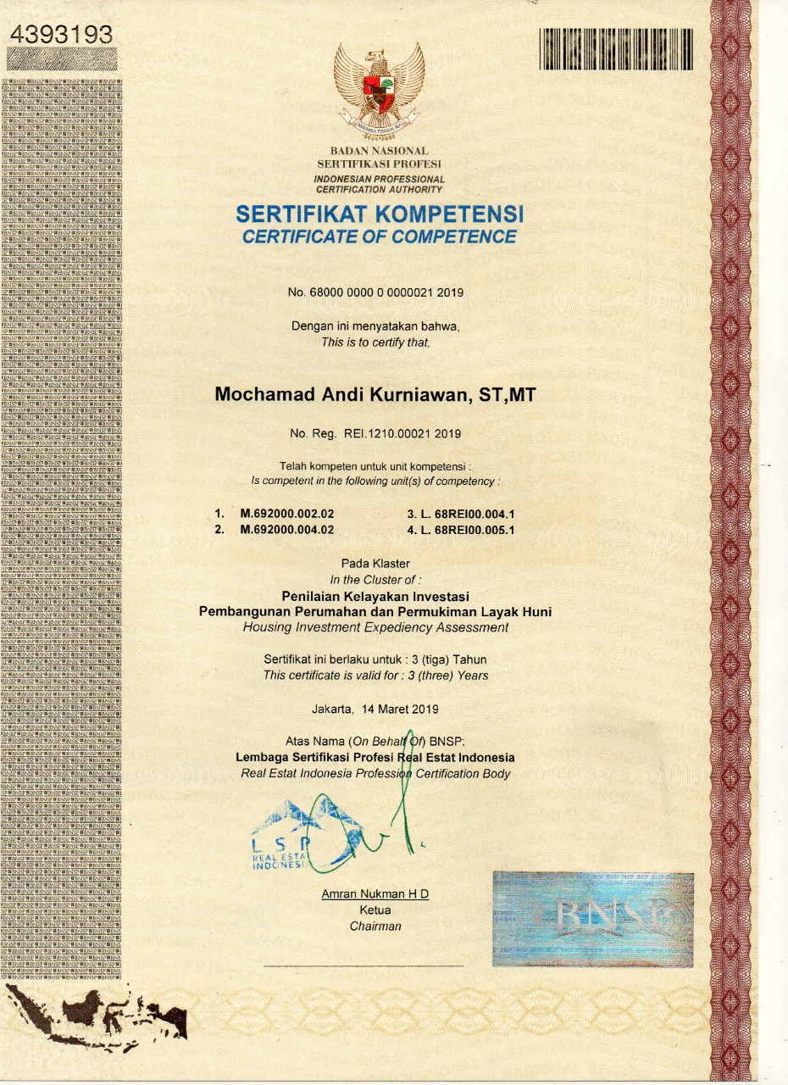
3
TEKNIS PELAKSANAAN SRP2
SKKK Pembangunan Perumahan dan Permukiman Layak Huni (PPLH) 7 SKEMA
NO | SKEMA | UNIT
1 | SKM/1210/00012/3/2022/3 Persiapan Pembangunan PPLH | M.692000.002.02 | Menerapkan Praktik- Praktik Kesehatan dan Keselamatan di Tempat Kerja M.692000.004.02 | Melakukan Kom Bisnis yang Efektif L.68REI00.006.1 | Melakukan Pembebasan Lahan L.68REI00.007.1 | Mengurus Perijinan Pembangunan
2 | SKM/1210/00012/3/2022/1 Penilaian Kelayakan Lokasi Pembangunan PPLH | M.692000.002.02 | Menerapkan Praktik- Praktik Kesehatan dan Keselamatan di Tempat Kerja M.692000.004.02 | Melakukan Kom. Bisnis yang Efektif L.68REI00.001.1 | Melakukan Survey Fisik Lokasi L.68REI00.002.1 | Melakukan Verifikasi Legalitas Tanah, Peruntukan, dan Perijinan L.68REI00.003.1 | Melakukan Survey Sosial Lingkungan Kawasan Lokasi
3 | SKM/1210/00012/3/2022/SS. KLASTER.REI.02.2022 Penilaian Kelayakan Iinvestasi Pembangunan PPLH | M.692000.002.02 | Menerapkan Praktik- Praktik Kesehatan dan Keselamatan di Tempat Kerja M.692000.004.02 | Melakukan Kom. Bisnis yang Efektif L.68REI00.004.1 | Melakukan Survey Pasar L.68REI00.005.1 | Melakukan Studi Kelayakan Pembiayaan
4 | SKM/1210/00012/3/2022/4 Penataan Pembangunan PPLH | M.692000.004.02 | Melakukan Kom. Bisnis yang Efektif KKK.00.01.001.01 | Membantu pemenuhan perundangan K3 dan persyaratan lainnya L.68REI00.008.1 | Mempersiapkan Lokasi Proyek L.68REI00.009.1 | Membangun PSU L.68REI00.010.1 | Membangun Rumah dan Bangunan Lainnya
5 | SKM/1210/00012/3/2022/5 Pelaksanaan Kegiatan Pemasaran Pembangunan PPLH | M.702090.001.01 | Melakukan Survei Pasar M.702090.002.01 | Mengidentifikasi Kebutuhan Pelanggan M.692000.002.02 | Menerapkan Praktik- Praktik Kesehatan dan Keselamatan di Tempat Kerja L.68REI00.011.1 | Menyusun Rencana Pemasaran L.68REI00.012.1 | Melakukan Kegiatan Promosi
6 | SKM/1210/00012/3/2022/6 Pelaksanaan Kegiatan Penjualan Pembangunan PPLH | M.692000.002.02 | Menerapkan Praktik- Praktik Kesehatan dan Keselamatan di Tempat Kerja M.692000.004.02 | Melakukan Kom. Bisnis yang Efektif L.68REI00.013.1 | Melaksanakan Penjualan L.68REI00.014.1 | Menyerahkan Rumah Kepada Konsumen
7 | SKM/1210/00012/3/2022/7 Pengelolaan Lingkungan Pembangunan PPLH | M.692000.004.02 | Melakukan Kom. Bisnis yang Efektif KKK.00.01.001.01 | Membantu pemenuhan perundangan K3 dan persyaratan lainnya L.68REI00.015.1 | Menyiapkan Manajemen Estat L.68REI00.016.1 | Melaksanakan Pengelolaan Kawasan L.68REI00.017.1 | Menyerahkan Fasilitas Umum dan Fasilitas Sosial ke Pemerintah Daerah

Slide 32
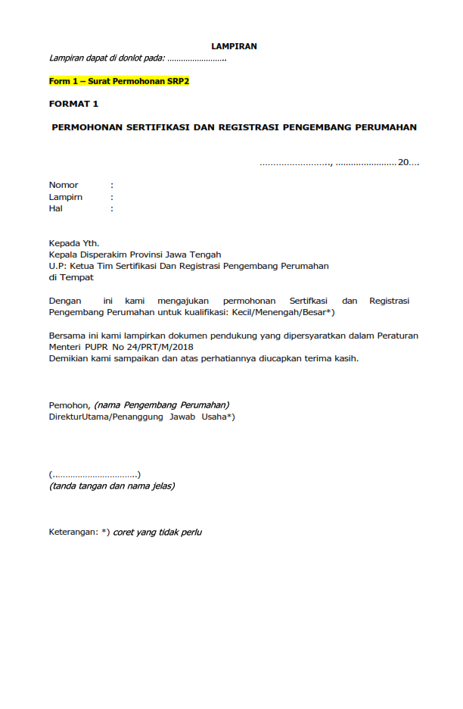
3
TEKNIS PELAKSANAAN SRP2
Mendaftar SRP2 dan Melengkapi FORM:
1. Mengisi FORM – 1 LAMPIRAN dapat di donlot pada https://s.id/lampiran_SRPP
DILENGKAPI DENGAN DOKUMEN PENDUKUNG :
Data Administrasi – Identitas Pengembang Perumahan, sebagaimana Form 2.A pada Lampiran, yang dilengkapi dengan:
Akta Notaris
Pengesahan Perusahaan oleh Kemenkumham
Kartu NPWP Pengembang Perumahan
Bukti Keanggotaan asosiasi
Nomor Induk Berusaha (NIB)
Sertifikat Badan Usaha (SBU)
Data Administrasi – Data Pengurus sebagaimana Form 2.B pada Lampiran;
Surat Pernyataan Bukan Sebagai ASN sebagaimana Form 3 pada Lampiran;
Laporan Keuangan 1 tahun terakhir – Data Kepemilikan, sebagaimana Form 4 pada Lampiran;
Ketersediaan SDM sebagai penanggung jawab teknis, sebagaimana Form 5 pada Lampiran;
Sertifikat Kompetensi SDM pada Pengembang Perumahan;
Pengalaman Pekerjaan, sebagaimana Form 6 pada Lampiran;
Surat Pernyataan Kesanggupan Penyampaian Laporan Kegiatan, sebagaimana Form 7 pada Lampiran;
Surat Pernyataan Kebenaran Data, sebagaimana Form 8 pada Lampiran;
Pakta Integritas, sebagaimana Form 9 pada Lampiran.

Slide 33
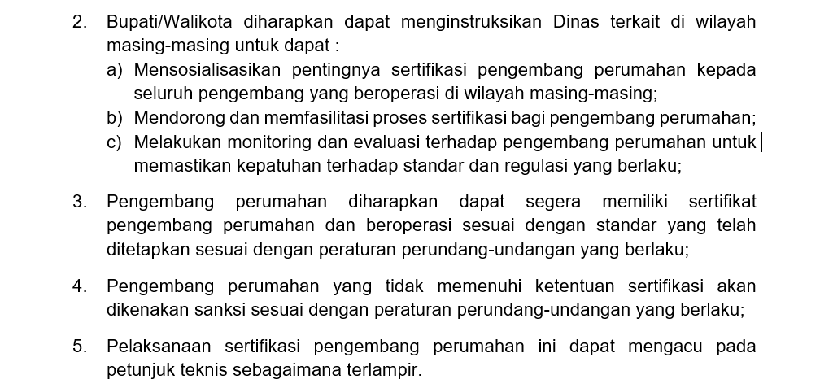
1
SE GUBERNUR JATENG No. 594.3/0004967, 2 Juli 2024
Tentang Pelaksanaan SRP2 di Provinsi Jawa Tengah

Slide 34
HAK & KEWAJIBAN PP
Hak Pengembang Perumahan yang memiliki SP2 meliputi:
melaksanakan penyediaan perumahan;
melaksanakan penyediaan kawasan permukiman; dan
melaksanakan pengelolaan perumahan dan kawasan permukiman.
2. Pengembang Perumahan yang memiliki SP2 harus membuat laporan berkala tentang kegiatannya paling sedikit 1 (satu) kali dalam 1 (satu) tahun dan menyampaikan kepada Tim SRP2 provinsi dengan tembusan:
Kepala dinas daerah provinsi yang mengurusi bidang perumahan/permukiman; dan
Asosiasi Pengembang Perumahan.
3. Laporan memuat pelaksanaan kegiatan usaha Pengembang Perumahan.

